Slide 1
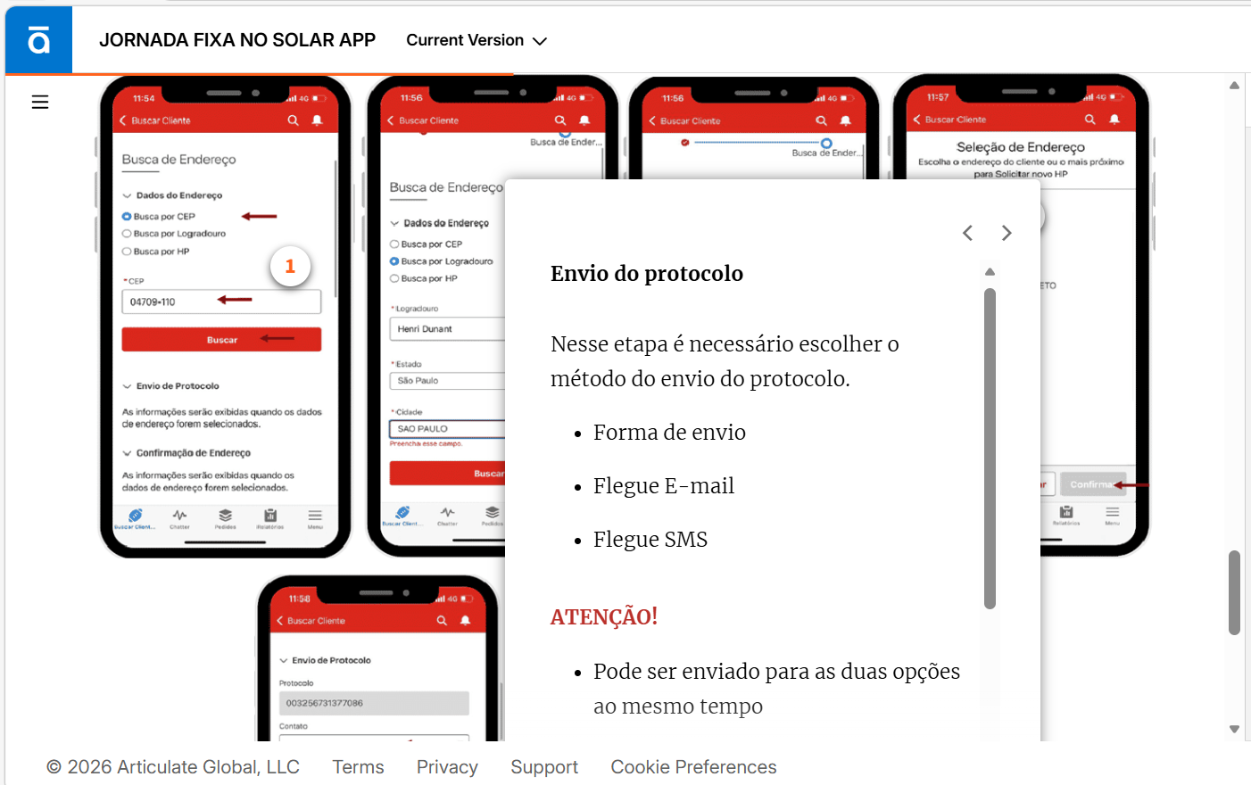
Forma de envio esta sendo apresentada como uma opção, o correto seria
Formas de envio :
Flegue E-mail
Flegue SMS

Slide 2
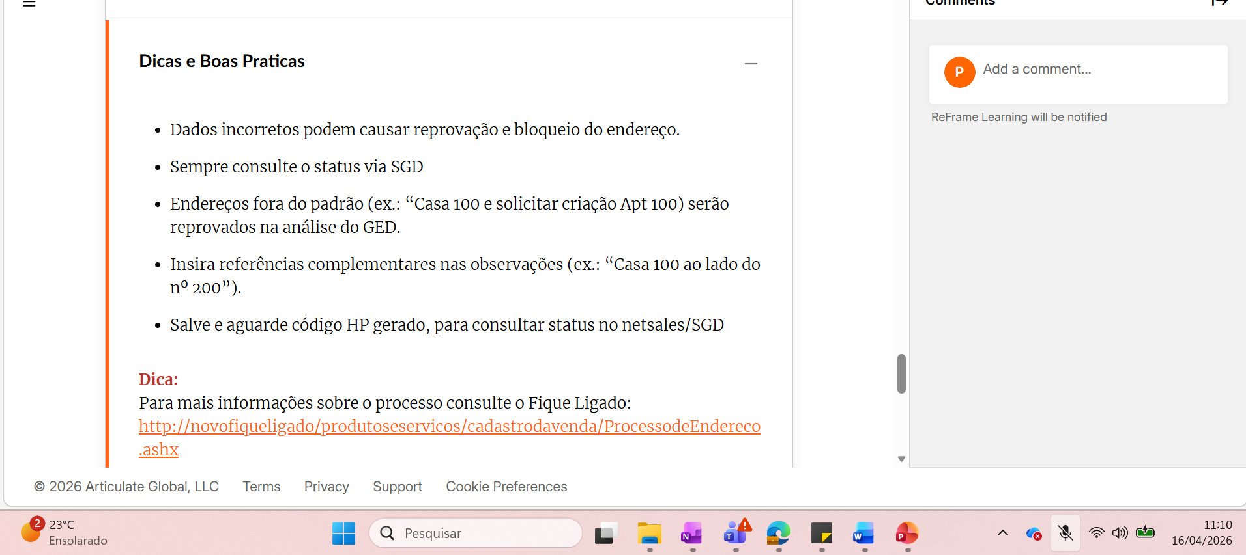
Retirar a Dica que tem o link ...

Slide 3
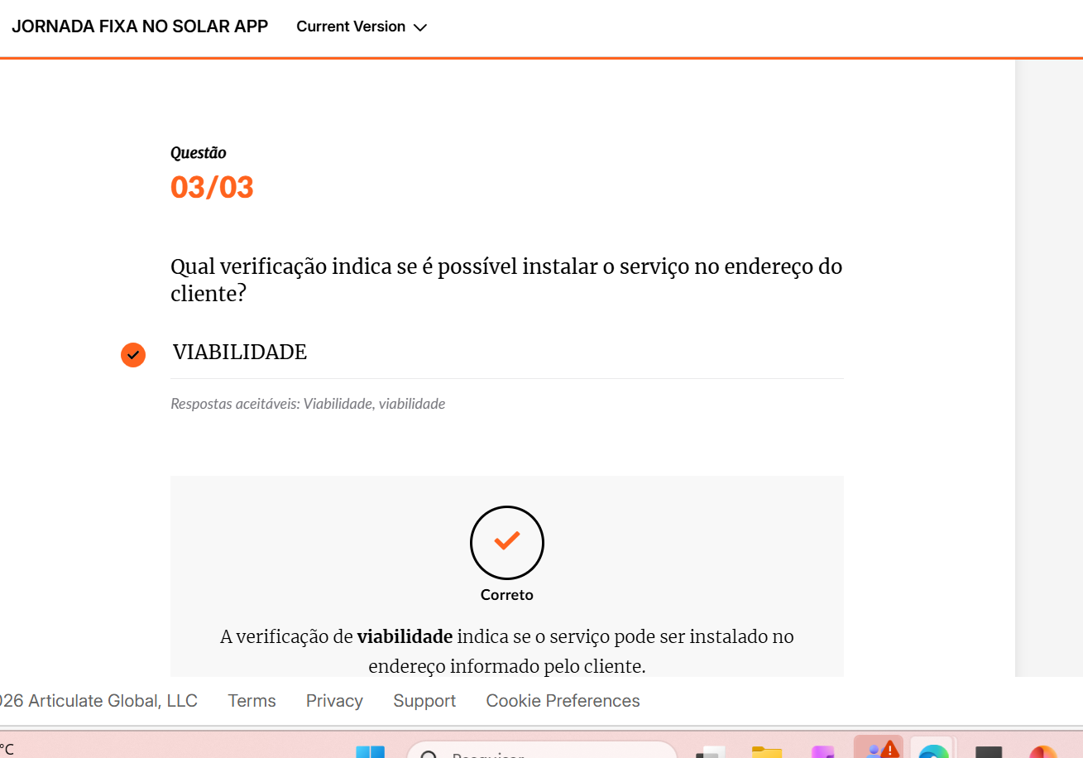
Também deve ser considerado como resposta correta: Viabilidade técnica

Slide 4
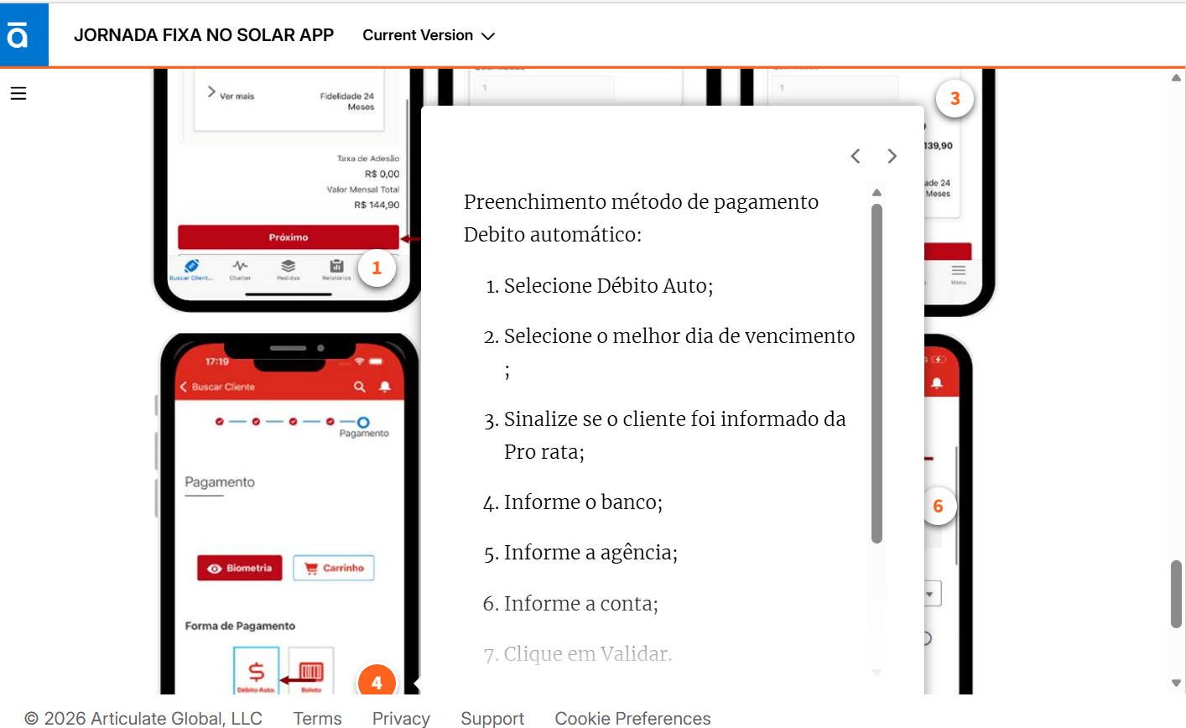
Ponto ; esta no lugar errado

Slide 5
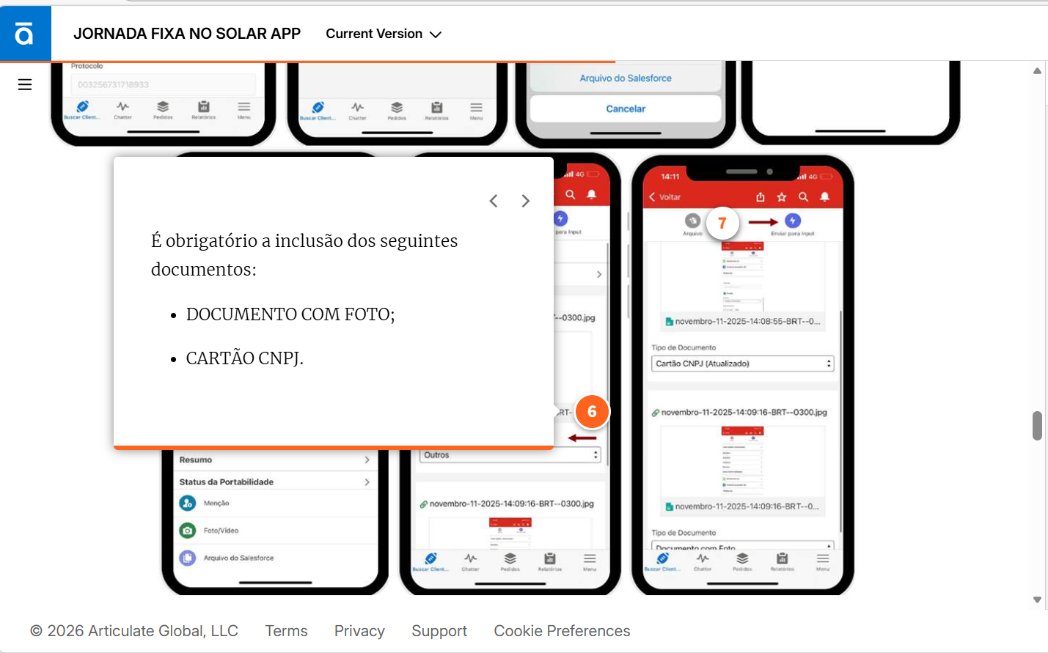
Ajustar para: é obrigatorio tipificar os documentos com :

Slide 6
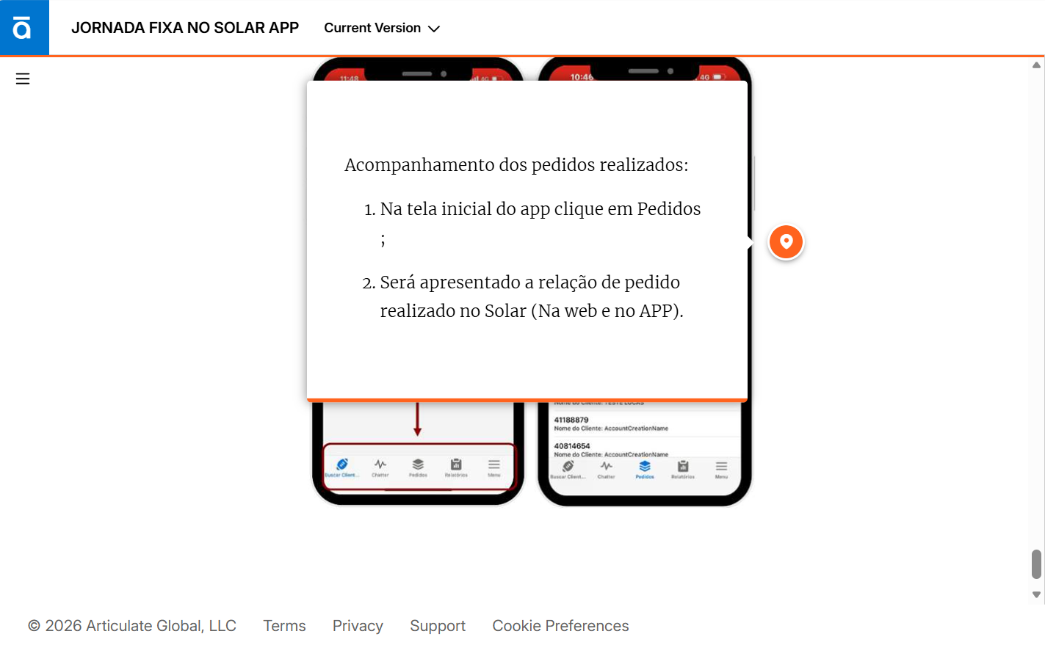
Ponto ; esta no lugar errado

